Slide 1
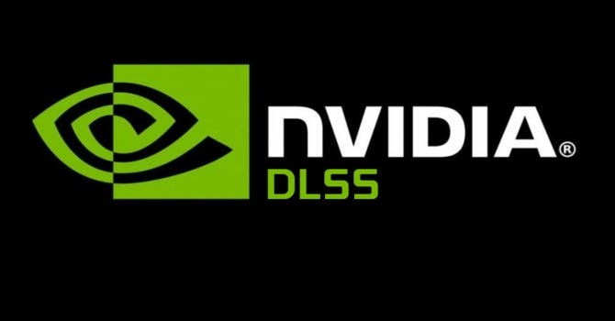

Veille Technologique: Le Ray Tracing et le DLSS
Eliot Barrabes
BTS SIO B
19/03/2024

Slide 2

Sommaire
Définitions.
Histoire.
Résolutions.
Principes de fonctionnement.
Différentes versions du DLSS.
Exemples de Situation avec et sans le Ray Tracing.
Exemples de Situation avec et sans le DLSS.
Avantages et inconvénients.
Sources.

Slide 3
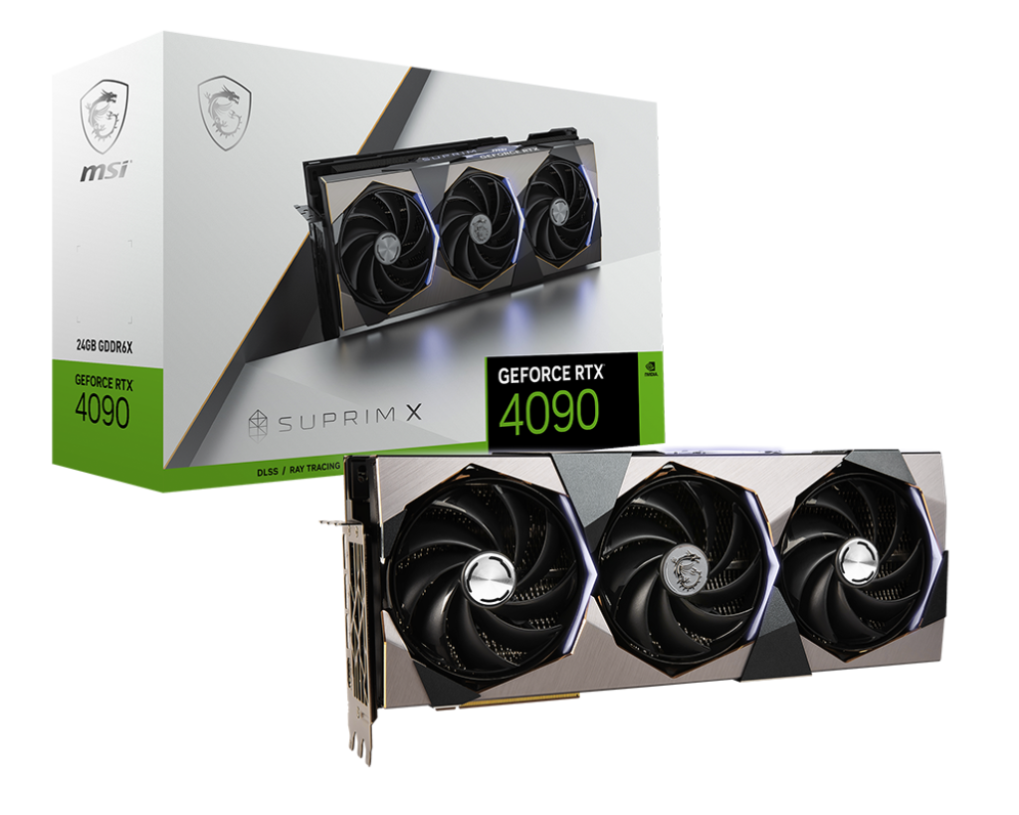
Définitions
Qu’est ce que le Ray Tracing ?
Traçage de rayon.
Simule le comportement de la lumière dans un environnement 3D.
Qu’est ce que le DLSS ?
Deep Learning Super Sampling (super échantillonnage assisté par l’intelligence artificielle).
Génère une image en faible résolution puis l’étire pour atteindre la résolution souhaitée.

Slide 4
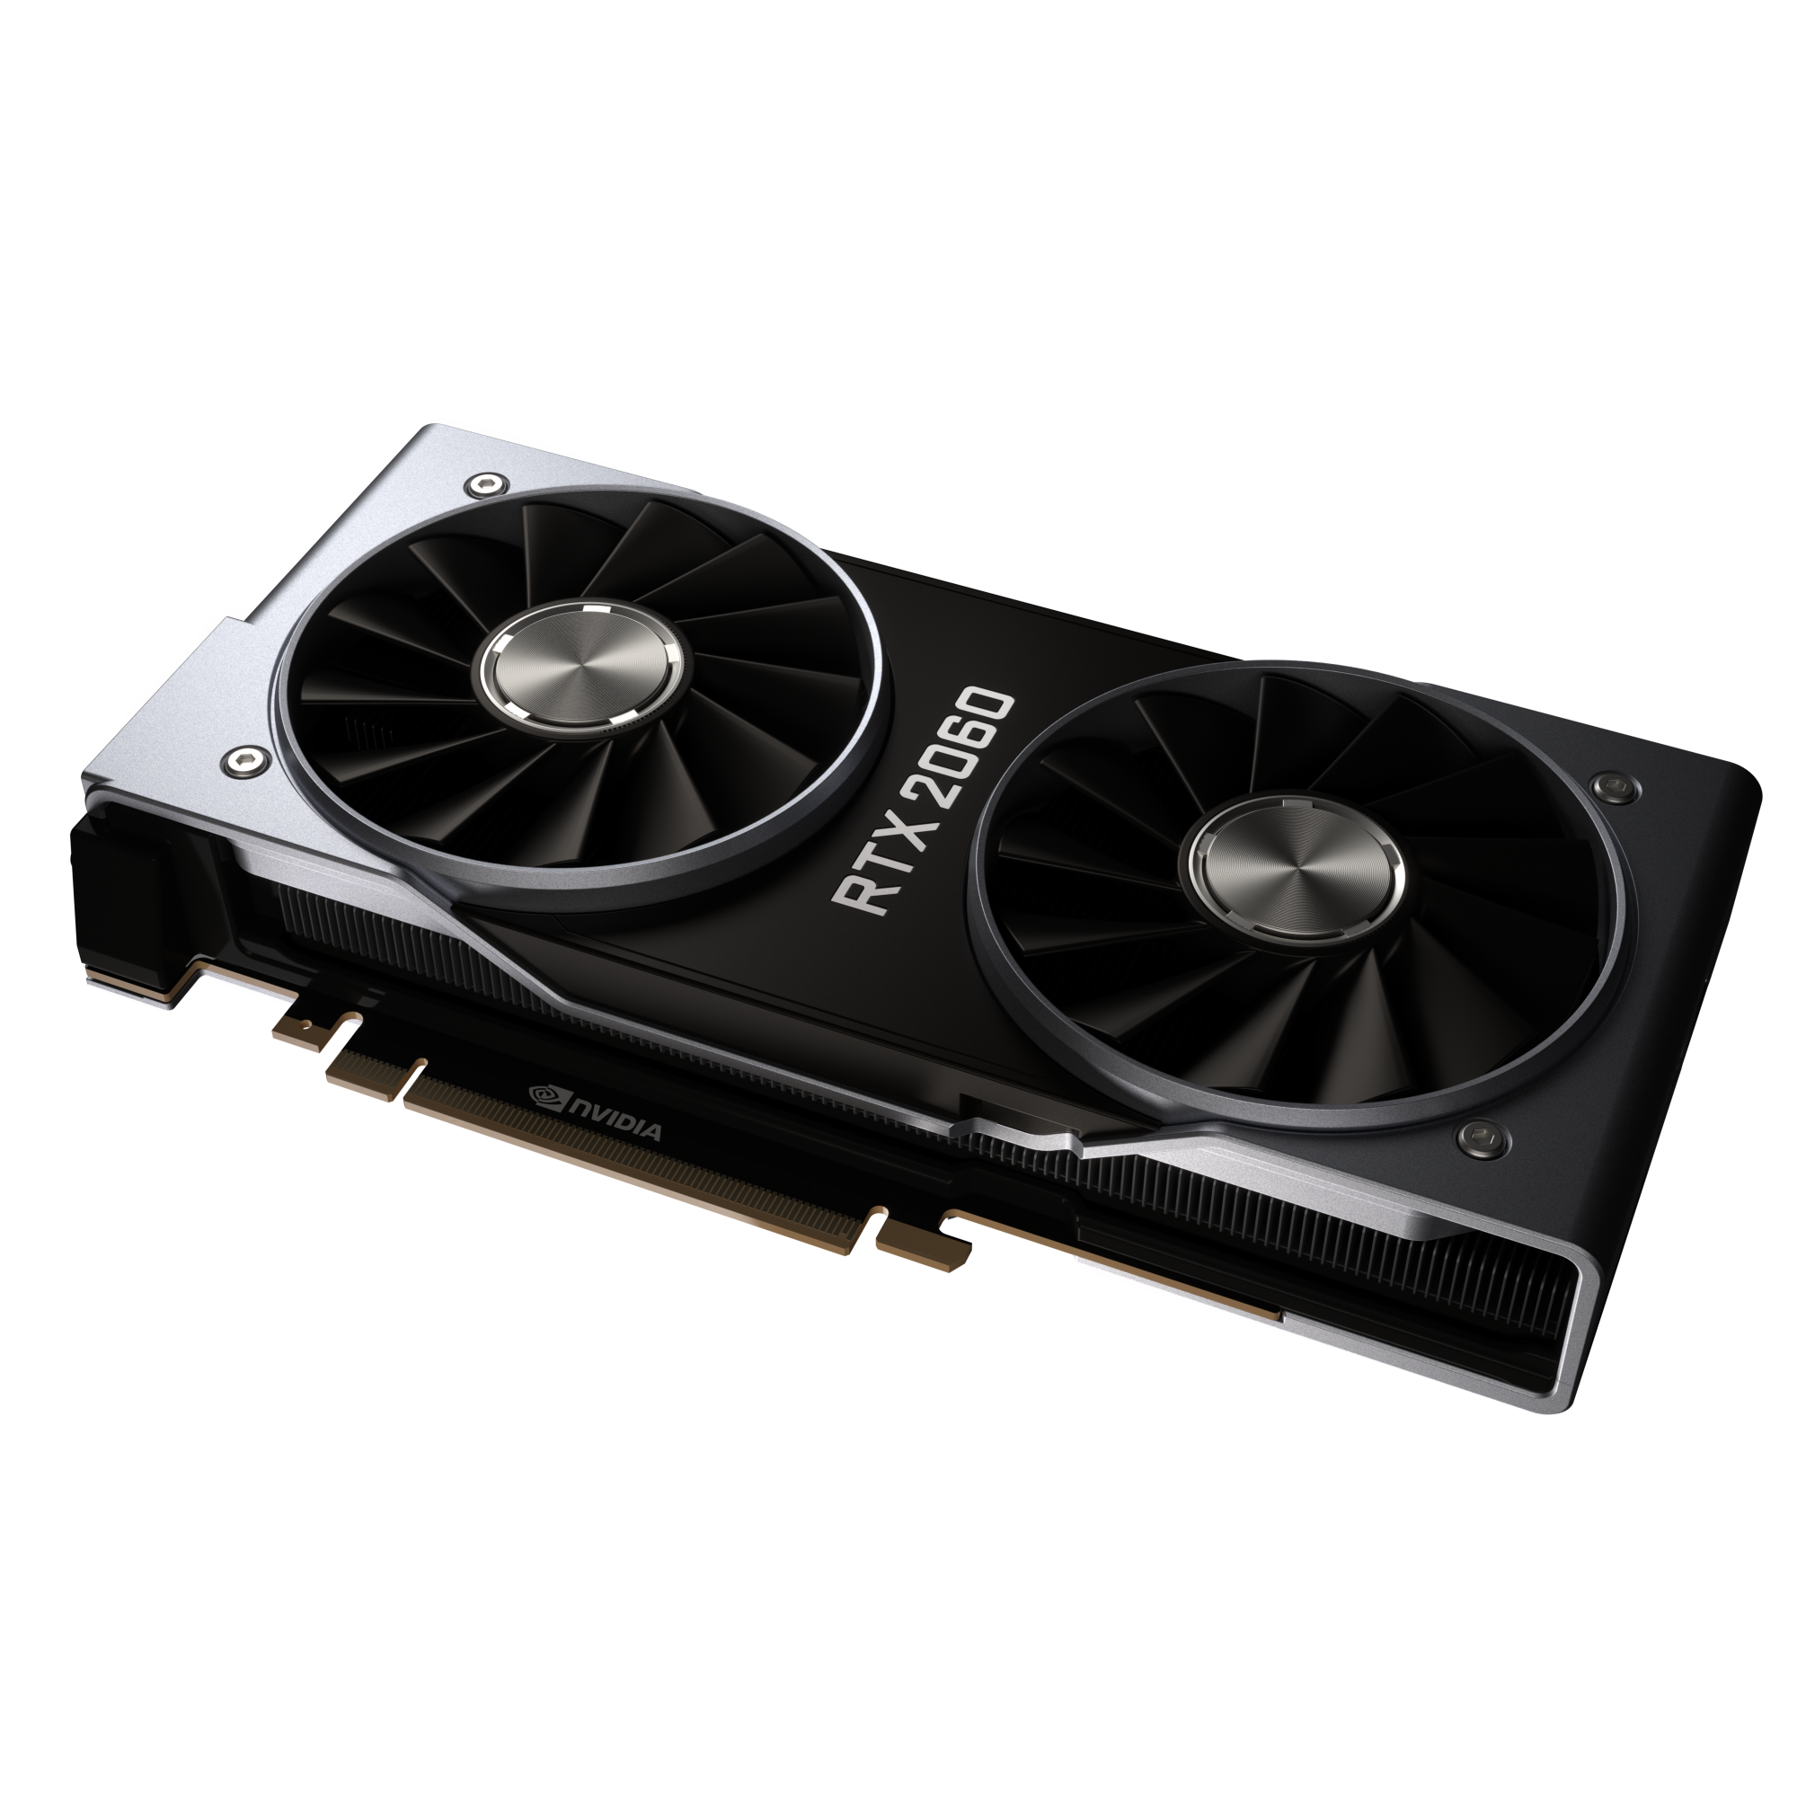
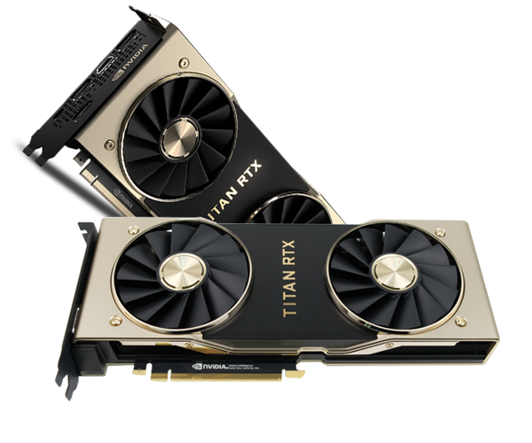
Histoire
Ray Tracing
Présenté en 1968 par Artur Appel mais apparait réellement en 1986.
Utilisé par des studio comme DreamWorks et Pixar Avec les films “Cars” et “Toy Story”.
DLSS
Apparait en 2018 avec la gamme des cartes graphiques Nvidia GeForce RTX 2000.

Slide 5
Résolutions
1K
1920 pixels par 1080 pixels.
Abrégée en 1080p ou FHD (Full High Definition).
2K
2560 pixels par 1440 pixels
Abrégée en 1440p ou WQHD (Wide Quad High Definition).
4K
3840 pixels par 2160 pixels
Abrégée en 2160p ou 4K UHD (Ultra High Definition).
8K
7680 pixels par 4320 pixels.
Abrégée en 4320p ou 8K UHD.

Slide 6
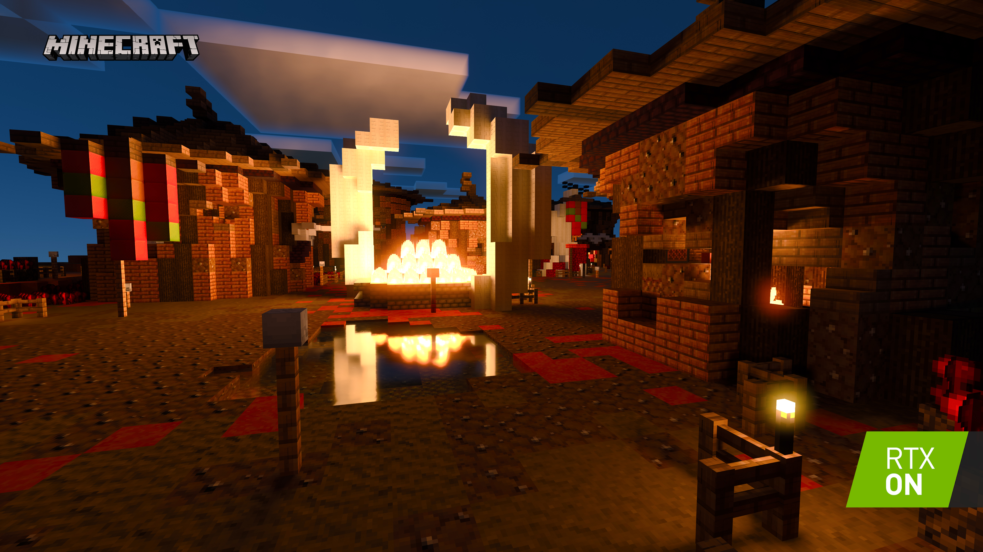
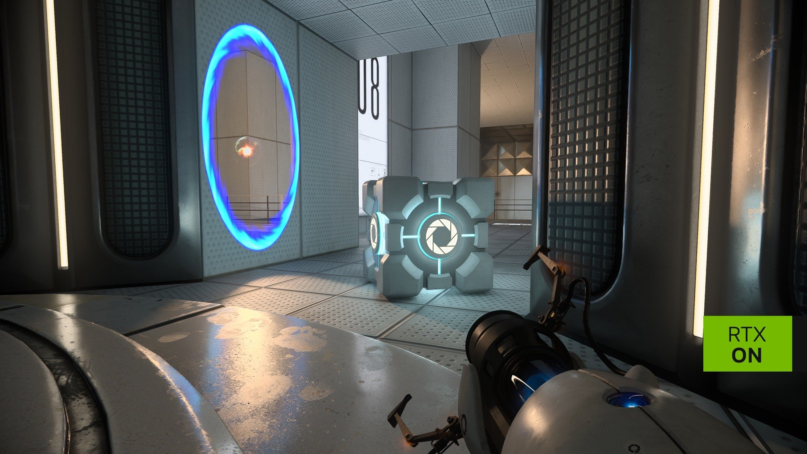
Principes de fonctionnement
Ray Tracing
Réflexion.
Réfraction.
Chaque pixel reçoit un rayon de lumière calculé en temps réel.
DLSS
Génère les pixels de l’image manquant grâce à l’intelligence artificielle.
Moins couteux en puissance de calcul.
Concurrencé par Intel XeSS (Xe Super Sampling) et AMD FSR (FidelityFX Super Resolution).

Slide 7
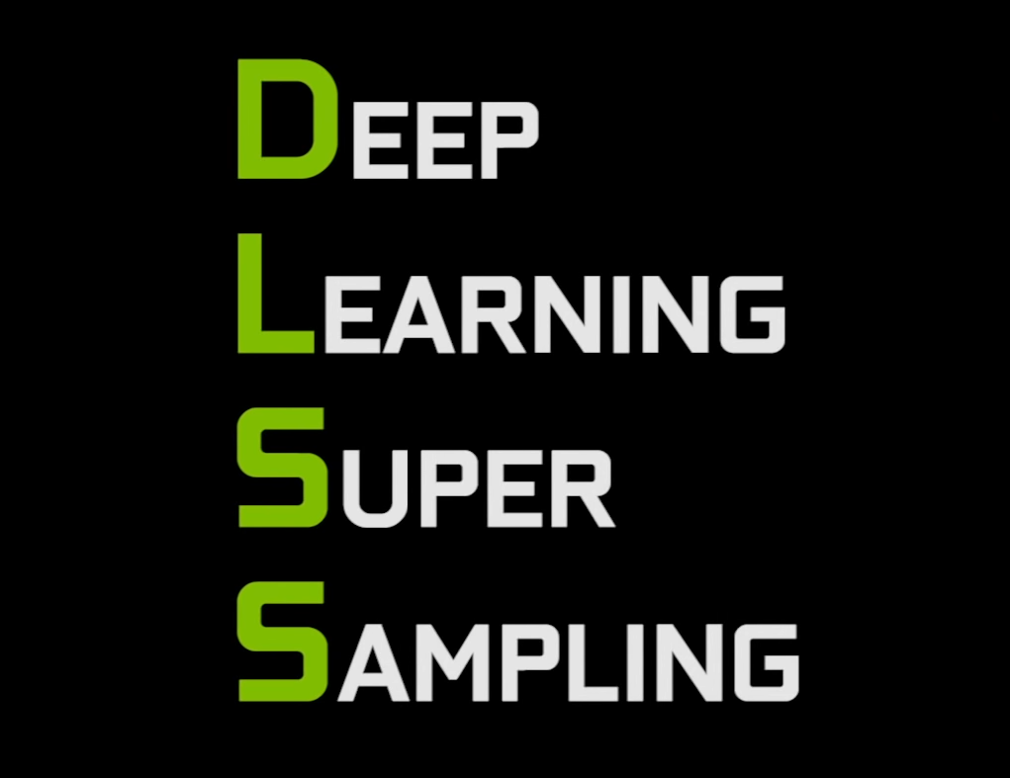
Différentes versions du DLSS
DLSS 1.0
Génération d’images en faible résolution puis étirement à la résolution souhaitée.
Possibilité de bugs graphiques (artefacts).
DLSS 2.0
Amélioration de la qualité graphique globale.
réduction conséquente du nombre d’artefacts.
DLSS 3.0
Introduction du principe de Frame Génération (génération d’image).
DLSS 3.5
Corrige les imperfections du Ray tracing en reconstruisant les pixels concernés.

Slide 8
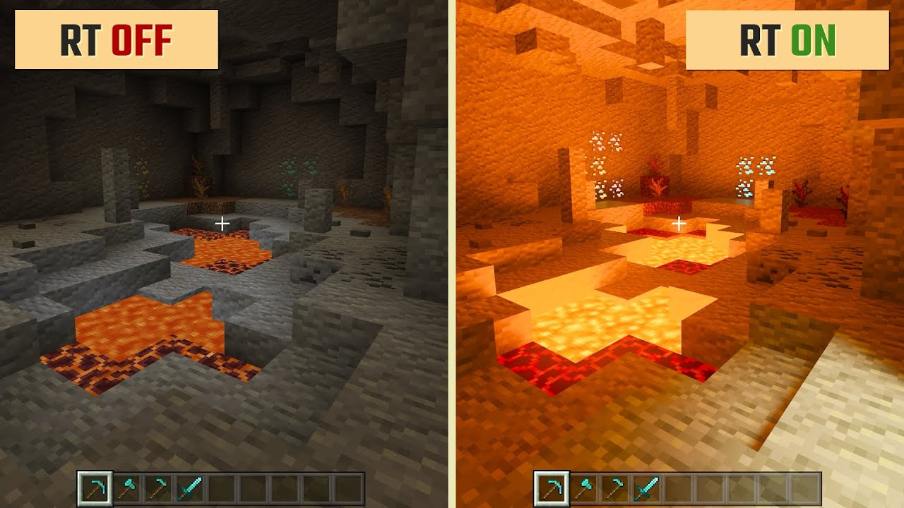
Exemples de Situation avec et sans le Ray Tracing (1/2)

Slide 9
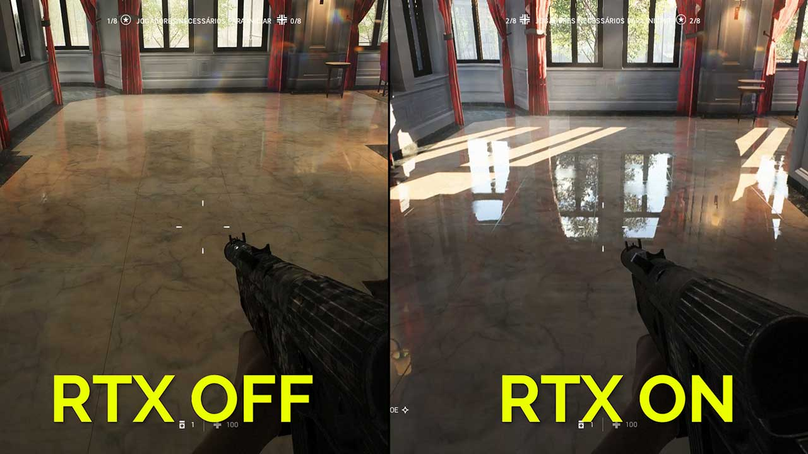
Exemples de Situation avec et sans le Ray Tracing (2/2)

Slide 10
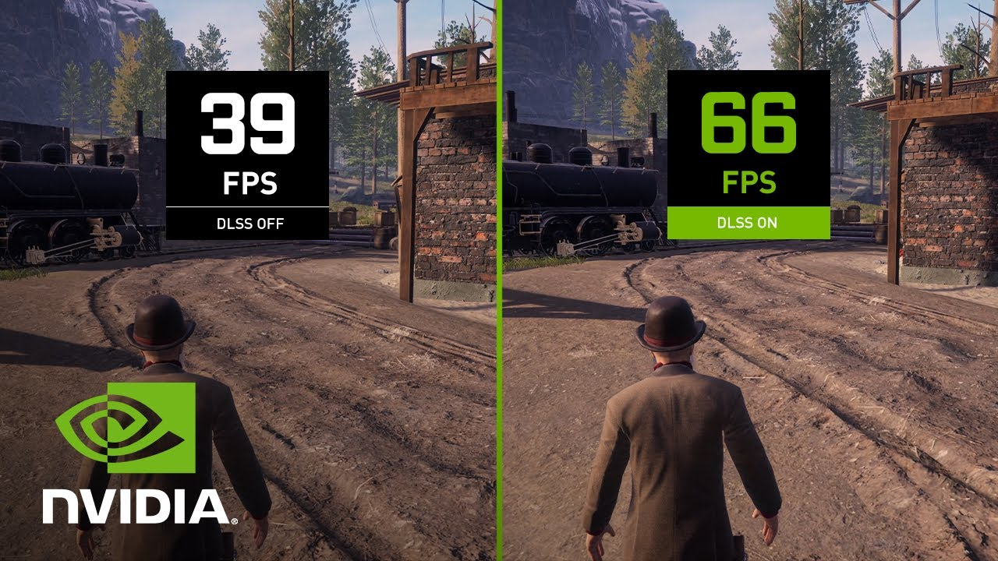
Exemples de Situation avec et sans le DLSS

Slide 11


Avantages et inconvénients
Avantages
Inconvénients
Beauté de l’image.
Rendu de la lumière fidèle à la réalité.
Immersion grandement améliorée.
Grosse puissance de calcul requise.
Ray Tracing
Augmente la fluidité.
Allège la charge appliquée sur la machine.
Qualité d’image pas aussi nette qu’avec une résolution native.
Quelques défaut visuels.
Technologie propriétaire
DLSS

Slide 12


Sources
Informations globales
https://www.google.com/
Mes connaissances
https://chat.openai.com/
DLSS et Ray Tracing
https://leclaireur.fnac.com/article/235036-cest-quoi-le-ray-tracing-et-pourquoi-ca-affole-lindustrie-du-jeu-video/
https://www.tomsguide.fr/dlss-voici-tout-ce-que-vous-devez-savoir-sur-la-technologie-de-nvidia/
https://fr.wikipedia.org/wiki/Ray_tracing#:~:text=en%20temps%20r%C3%A9el.-,Le%20d%C3%A9but%20de%20l'utilisation%20du%20ray%20tracing,que%20DreamWorks%20ou%20encore%20Pixar.
https://www.nvidia.com/fr-fr/geforce/technologies/dlss/

